Slide 1

Campania Națională Inimi în dar
Dăruiți o inimă sănătoasă celor dragi! Cunoașteți-vă riscul și preveniți apariția bolilor cardiovasculare!

Slide 2
Campania “Dăruiți o inimă sănătoasă celor dragi! Cunoașteți-vă riscul și preveniți apariția bolilor cardiovasculare!”
Cuprins
Introducere
Tema campaniei
Scopul campaniei
Obiectivele campaniei
Perioada de derulare a campaniei
Sloganul campaniei
Mesajele principale ale campaniei
Grupul/grupurile țintă
Activităţi posibile
Parteneri posibili la nivel judeţean
Indicatori de monitorizare/evaluare a conform legislației în vigoare
Termenul de raportare către CRSP ul desemnat
Date pentru informaţii şi contact

Slide 3
Campania “Dăruiți o inimă sănătoasă celor dragi! Cunoașteți-vă riscul și preveniți apariția bolilor cardiovasculare!”
INTRODUCERE
Boala cardiovasculară (BCV) continuă să rămână principala cauză de morbiditate și mortalitate în lume. Decesele cauzate de BCV rămân alarmant de ridicate ca număr și se estimează că în 2030 vor atinge cifra de 23 milioane, deși ratele generale ale mortalității s-au redus în ultimele decenii [1].
S-a dovedit faptul că, prin reducerea factorilor de risc (renunțarea la fumat, reducerea cantității de sare, consumul mai mare al fructelor și legumelor, activitatea fizică regulată și evitarea consumului excesiv de alcool) se reduce riscul apariției de boli cardiovasculare, iar decesele premature prin boli cardiovasculare ar putea fi prevenite [2].
În 2023, în luna decembrie se derulează prin Institutul Național de Sănătate Publică și Direcțiile Județene de Sănătate Publică și a municipiului București, campania de informare, educare și conștientizare cu privire la factorii de risc pentru bolile cardiovasculare, finanțată de Ministerul Sănătății.
Campania reprezintă o oportunitate pentru creșterea gradului de conștientizare în rândul populației privind bolile cardiovasculare.
[1]. Sursa: Fawzy A M , Lip G, Cardiovascular disease prevention: Risk factor modification at the heart of the matter The Lancet Regional Health - Western Pacific, 17, 2021
[2]. Sursa: https://www.who.int/health-topics/cardiovascular-diseases#tab=tab_1

Slide 4
Campania “Dăruiți o inimă sănătoasă celor dragi! Cunoașteți-vă riscul și preveniți apariția bolilor cardiovasculare!”
Grupul bolilor cardiovasculare includ afecțiuni ale inimii, boala vasculară cerebrală și boli ale aparatului circulator [3]. Acestea cuprind toate bolile inimii și ale sistemului circulator, incluzând hipertensiunea arterială, cardiopatia ischemică, insuficiența cardiacă și accidentul vascular cerebral.
Factorii de risc cardio-vascular sunt multipli și se pot împărți în doua categorii: neinfluențabili și influențabili [4,5].
Factorii de risc neinfluențabili includ:
genul
vârsta
poziția socioeconomică
factorii de mediu
antecedentele familiale ale bolii
Factorii de risc pentru bolile cardiovasculare modificabili includ:
hipertensiunea arterială
diabetul
obezitatea
hipercolesterolemia
consumul de tutun și produse conexe
stresul
tulburările de somn
stilul de viață sedentar
consumul dăunător de alcool și alimentația nesănătoasă.
De asemenea, prezența hipertensiunii arteriale reprezintă un factor de risc pentru apariția accidentului vascular cerebral, infarctului miocardic, etc [4,5]
[3]. Sursa: European Society of Cardiology: Cardiovascular disease statistics 2021, European Heart Journal (2022) 43, 716–799
[4]. Sursa: HEARTS technical package for cardiovascular disease management in primary health care: risk based CVD management, World Health Organization 2020
[5]. Sursa: Dipannita Adhikary , Shanto Barman , Redoy Ranjan , Hana Stone , A Systematic Review of Major Cardiovascular Risk

Slide 5
Campania “Dăruiți o inimă sănătoasă celor dragi! Cunoașteți-vă riscul și preveniți apariția bolilor cardiovasculare!”
Principalii factori de risc pentru bolile cardiovasculare,
România, 2021
[6]. Sursa: “Infografic, Campania Dăruiți o inimă sănătoasă celor dragi! Cunoașteți-vă riscul și preveniți apariția bolilor cardiovasculare!”

Slide 6
Campania “Dăruiți o inimă sănătoasă celor dragi! Cunoașteți-vă riscul și preveniți apariția bolilor cardiovasculare!”
Prevalența bolilor cardiovasculare
1 din 4 persoane în România, în 2021 se afla în evidența medicilor de familie cu o boală cardiovasculară [7].
prevalența pentru bolile cardiovasculare, standardizată în funcție de vârstă era pentru România una dintre cele mai ridicate, cu o valoare de 7141%000, după valorile înregistrate în Ungaria (7698%000 locuitori), Italia (7499%000) și Lituania (7170%000) [2].
[7].Sursa: CNSSP – INSP: Raport Național privind Starea de Sănătate a Populației României 2021
[2]. Sursa: European Society of Cardiology: Cardiovascular disease statistics 2021, European Heart Journal (2022) 43, 716–799
4 429 860
Boala ischemică a inimii 1 227 723
Boli cerebro-vasculare 396 397
Cardiopatii reumatismale 41 494
Boala hipertensivă
2 709 618
Cord pulmonar cronic 37 395
Reumatism articular acut 17 233

Slide 7
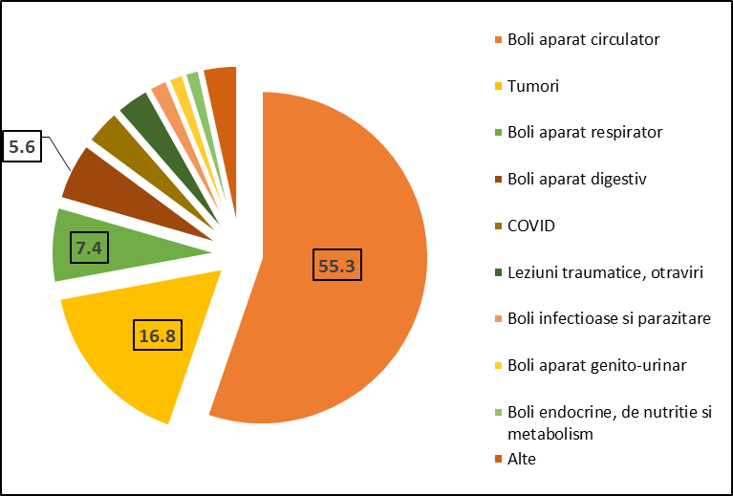
Campania “Dăruiți o inimă sănătoasă celor dragi! Cunoașteți-vă riscul și preveniți apariția bolilor cardiovasculare!”
Mortalitatea prin boli cardiovasculare
1 din 2 persoane în România, în 2021 a decedat din cauza bolilor aparatului circulator
Cele mai frecvente cazuri de deces în România în 2021, au fost prin boli ale aparatului circulator, reprezentând 52,2% în structura mortalității pe clase de boli [8].
[8]. Sursa: INSP – Factsheets proiect cardio
Structura mortalității pe clase de boli 2022
Sursa: INSP

Slide 8

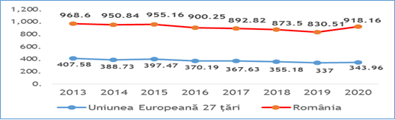
Campania “Dăruiți o inimă sănătoasă celor dragi! Cunoașteți-vă riscul și preveniți apariția bolilor cardiovasculare!”
[8]. Sursa: INSP – Factsheets proiect cardio
Ratele standardizate ale mortalității prin boli ale aparatului circulator în perioada 2013-2020
Sursa: INSP

Slide 9
Campania “Dăruiți o inimă sănătoasă celor dragi! Cunoașteți-vă riscul și preveniți apariția bolilor cardiovasculare!”
Decesul prematur și dizabilitatea prin boli cardiovasculare
Bolile cardiovasculare generează 1 din 4 ani de viață pierduți prin decese premature și anilor trăiți cu dizabilitate (DALY BCI =16% și DALY AVC=13%) [6].
[6]. Sursa: “Infografic, Campania Dăruiți o inimă sănătoasă celor dragi! Cunoașteți-vă riscul și preveniți apariția bolilor cardiovasculare!”

Slide 10
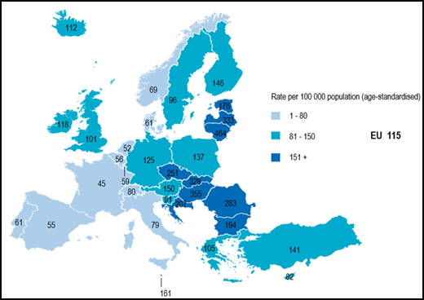
Campania “Dăruiți o inimă sănătoasă celor dragi! Cunoașteți-vă riscul și preveniți apariția bolilor cardiovasculare!”
BOLILE ISCHEMICE ALE INIMII
Boala cardiacă ischemică este definită ca boală a arterelor coronare, determinată de ateroscleroză, conducând la infarct miocardic acut sau ischemie. Boala cardiacă ischemică este cauzată de obstrucție coronariană și este cea mai frecventă manifestare a bolilor cardiovasculare.
Conform datelor Eurostat privind decesele prin boli ischemice ale inimii în jurul anului 2019 se observa că România (283.0) avea printre cele mai mari rate de mortalitate prin boli ischemice ale inimii [9].
Boala ischemică cardiacă și accidentul vascular cerebral ocupau primele două locuri în ierarhia afecțiunilor care generează dizabilitate și deces prematur penru români.
[9]. Sursa: OECD/European Union (2022), Health at a Glance: Europe 2022: State of Health in the EU Cycle, OECD Publishing, Paris https://doi.org/10.1787/507433b0-en
Mortalitatea prin boli ischemice ale inimii, 2019 (sau cel mai apropiat an)
Sursa: Health at a Glance: Europe 2022

Slide 11
Campania “Dăruiți o inimă sănătoasă celor dragi! Cunoașteți-vă riscul și preveniți apariția bolilor cardiovasculare!”
BOLILE CEREBROVASCULARE
Accidentul vascular cerebral, conform criteriilor OMS, este definit ca o afecțiune cu evoluție clinică rapidă cu semne de tulburare (de obicei focală) a funcției cerebrale, de durată mai mare de 24 ore sau care poate duce la deces. Accidentul vascular cerebral poate fi hemoragic sau ischemic
în context european, bolile cerebrovasculare au fost responsabile pentru aproximativ 355 000 de decese, reprezentând unul din 12 decese (8%).
În România, ratele mortalității prin accident vascular cerebral au fost de trei până la patru ori mai mari decât media UE [9].
[9]. Sursa: OECD/European Union (2022), Health at a Glance: Europe 2022: State of Health in the EU Cycle, OECD Publishing, Paris https://doi.org/10.1787/507433b0-en
Mortalitatea prin boli cerebro-vasculare, anul 2019 (sau cel mai apropiat an)
Sursa: Health at a Glance: Europe 2022

Slide 12
Campania “Dăruiți o inimă sănătoasă celor dragi! Cunoașteți-vă riscul și preveniți apariția bolilor cardiovasculare!”
Tema campaniei: prevenirea bolilor cardiovasculare prin depistarea și reducerea influenței factorilor de risc modificabili
Grupul/grupurile țintă
persoanele cu vârsta cuprinsă între 40-50 ani
persoanele cu afecțiuni cardiovasculare diagnosticate deja
Scopul campaniei
Informarea adulților cu privire la factorii de risc cardiovascular și efectele acestora asupra sănătății în vederea creării unor comportamente sănătoase

Slide 13
Campania “Dăruiți o inimă sănătoasă celor dragi! Cunoașteți-vă riscul și preveniți apariția bolilor cardiovasculare!”
Obiectivele campaniei
Înțelegerea faptului că la nivel populațional riscul cardiovascular este unul foarte crescut. Românii au un risc mare de îmbolnăvire prin boală cardiovasculară, un risc mare de deces prin boli cardiovasculare și o prevalență mare a factorilor de risc pentru boli cardiovasculare.
Creşterea nivelului de informare și conştientizare al adulților cu privire la factorii de risc cardiovascular și necesitatea controlului și reducerii acestora.
Creşterea nivelului de informare și conştientizare al pacienților cu factori de risc metabolici (hiperglicemie, hipercolesterolemie) cu privire la importanța parametrilor care reflectă factorii de risc cardiovascular și importanța respectării recomandărilor și tratamentului prescris de medic
Promovarea utilizării ghidurilor preventive privind factorii de risc pentru bolile cardiovasculare în rândul cadrelor medico-sanitare de la nivelul asistenței medicale primare.

Slide 14
Campania “Dăruiți o inimă sănătoasă celor dragi! Cunoașteți-vă riscul și preveniți apariția bolilor cardiovasculare!”
Perioada de derulare a campaniei:
Luna decembrie 2023
Sloganul campaniei
“Dăruiți o inimă sănătoasă celor dragi! Cunoașteți-vă riscul și preveniți apariția bolilor cardiovasculare!”

Slide 15
Campania “Dăruiți o inimă sănătoasă celor dragi! Cunoașteți-vă riscul și preveniți apariția bolilor cardiovasculare!”
Mesajele principale ale campaniei
Bolile cardiovasculare sunt frecvente
Bolile cardiovasculare sunt grave, chiar în lipsa simptomelor
Pentru pacienții cu boala cardiovasculară diagnosticată este vital să urmeze sfaturile medicului
Este important să ne cunoaștem riscul individual de boală cardiovasculară. Consultația preventivă la medic este necesară încă de la vârsta de 40 de ani
Este important să reducem factorii de risc
Este important să cunoaștem valorile optime ale analizelor care reflectă riscul metabolic
Promovarea utilizării ghidurilor de prevenție la nivelul serviciilor din medicina primară (medicul de familie și asistența medicală comunitară)

Slide 16

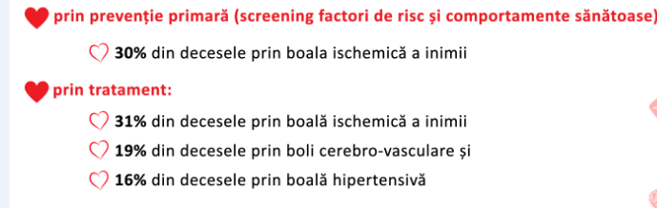
Campania “Dăruiți o inimă sănătoasă celor dragi! Cunoașteți-vă riscul și preveniți apariția bolilor cardiovasculare!”
Decesele prin boală cardiovasculară pot fi prevenite prin intervenții la medicul de familie
[6]. Sursa: “Infografic, Campania Dăruiți o inimă sănătoasă celor dragi! Cunoașteți-vă riscul și preveniți apariția bolilor cardiovasculare!”
[10]. Sursa: https://proiect-pdp1.insp.gov.ro/ghiduri/

Slide 17

Campania “Dăruiți o inimă sănătoasă celor dragi! Cunoașteți-vă riscul și preveniți apariția bolilor cardiovasculare!”
Decesele prin boală cardiovasculară pot fi prevenite prin intervenții ale asistenților medicali comunitari
[6]. Sursa: “Infografic, Campania Dăruiți o inimă sănătoasă celor dragi! Cunoașteți-vă riscul și preveniți apariția bolilor cardiovasculare!”
[10]. Sursa: https://proiect-pdp1.insp.gov.ro/ghiduri/

Slide 18
Campania “Dăruiți o inimă sănătoasă celor dragi! Cunoașteți-vă riscul și preveniți apariția bolilor cardiovasculare!”
Propuneri de activităţi de implementare
Difuzarea de informaţii referitoare la tema în cauză prin intermediul activităților de tipul:
  Evaluare si consiliere individualizata a pacienților prin asistentii medicali comunitari
  Prelegeri tematice (online) pentru grupurile de pacienți
  Informarea prin social media si pe website-ul instituţiei
  Capacitarea si distribuirea materialelor către medicii de familie
  Promovarea utilizarii ghidurilor de evaluare si consiliere pentru riscul cardiovascular la nivelul medicilor de familie, a asistenților medicali și asistenților medicali comunitari
Advocacy și mobilizare socială
Publicarea de articole în presa scrisă şi participarea la emisiuni TV şi/sau radio

Slide 19
Campania “Dăruiți o inimă sănătoasă celor dragi! Cunoașteți-vă riscul și preveniți apariția bolilor cardiovasculare!”
Materialele campaniei
Distibuirea de materiale IEC specifice temei – online și fizic
Infografic
Poster adresat adulților
Broșura adresată adulților
Broșura adresată pacienților cu factori de risc metabolici pentru boala cardiovasculară

Slide 20
Campania “Dăruiți o inimă sănătoasă celor dragi! Cunoașteți-vă riscul și preveniți apariția bolilor cardiovasculare!”
Parteneri posibili la nivel judeţean
Medicii de familie
Asociatii ale profesionistilor din sanatate
Asistentii medicali comunitari
Asociatiile pacientilor
ONG-uri cu activitate medicala preventiva
Studenti si voluntari
Mass media de profil

Slide 21
Campania “Dăruiți o inimă sănătoasă celor dragi! Cunoașteți-vă riscul și preveniți apariția bolilor cardiovasculare!”
Indicatori de monitorizare/evaluare
Număr de activităţi pe judeţ
Număr personal total implicat în acţiuni coordonate de DSP
Număr de parteneriate
Număr de materiale informative/promoţionale distribuite
Număr de apariţii în mass media
Număr estimat de beneficiari

Slide 22
Campania “Dăruiți o inimă sănătoasă celor dragi! Cunoașteți-vă riscul și preveniți apariția bolilor cardiovasculare!”
Termenul de raportare către CRSP ul desemnat
după cel mult 30 de zile de la finalizarea campaniei în cc către toate centrele regionale de sănătate publică și CNSBN (31 ianuarie 2024)

Slide 23
Campania “Dăruiți o inimă sănătoasă celor dragi! Cunoașteți-vă riscul și preveniți apariția bolilor cardiovasculare!”
Date pentru informaţii şi contact:
Email:
cnsbn@insp.gov.ro
mirela.banateanu@insp.gov.ro

